Slide 1
Verbandmaterialen

Slide 2
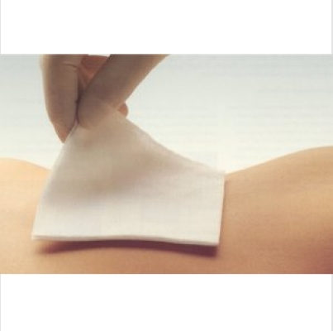
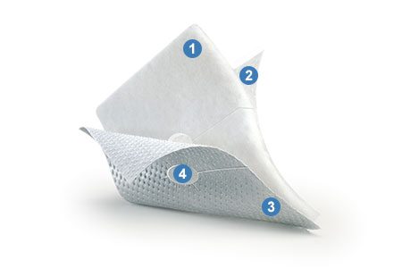
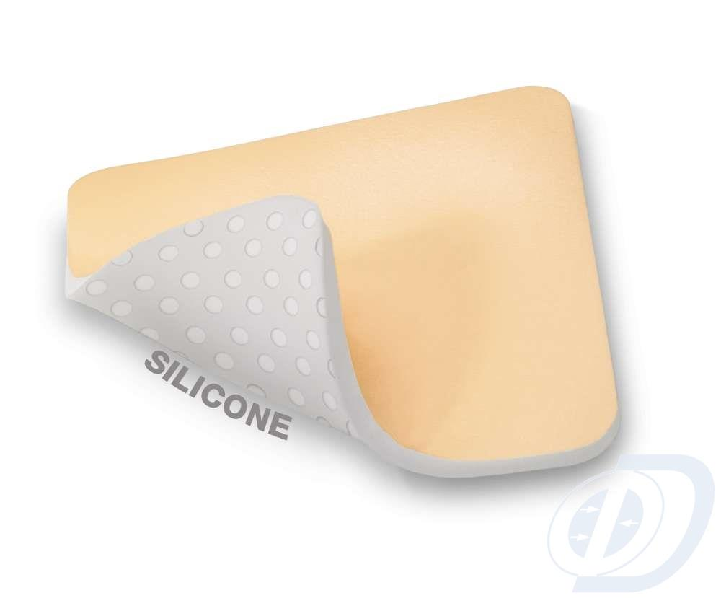
Gazen en kompressen
Hydrofiele gazen
Zalfgaas
Metallinegaas
Siliconen wondverband
Notes:
Hydrofiele gazen -> nemen goed vocht op. Laat deze zien aan de klas.
Zalfgaas -> dit gaas bevat ontsmettende zalf. Voordeel is dat het niet vastplakt aan de wond. Het neemt echter geen vocht op.
Metallinegaas-> Is steriel, vochtopnemend met een alluminium laagje. Wordt vooral gebruikt bij brandwonden en schaafwonden omdat aluminium niet aan de wond plakt.
Siliconen wondverband -> niet klevend steriel verband. Neemt bloed en wondvocht op. Wordt meestal afgedekt met een absorberend verband
Doel: vochtopnemend, voorkomt binnendringen van bacteriën en indien er ontsmettende zalf inzit, ontsmet het de wond.

Slide 3
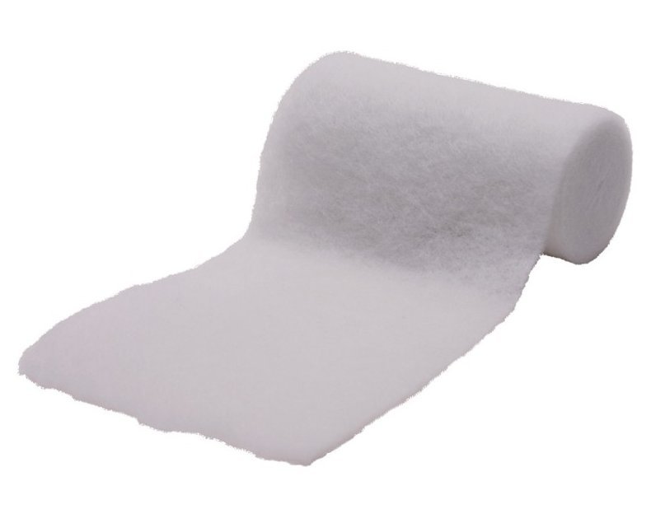
Watten
Witte watten
Vette watten
Synthetische watten
Doel: vocht opnemen of druk verdelen
Notes:
Witte watten -> nemen goed vocht op. Worden b.v. gebruik bij flink bloedende wonden. Leg de watten nooit direct op de wond. Leg er een gaasje onder, anders plakken de watten vast aan de wond.
Vette watten -> nemen geen vocht op, maar zijn veerkrachtig. Ze worden gebruikt om een drukverband aan te leggen bij b.v. een verstuikte enkel.
Synthetische watten -> kunnen gebruikt worden i.p.v. vette watten met als voordeel dat ze niet pluizen.

Slide 4
Zwachtels
Hydrofiele zwachtels -> om wondverband te fixeren
Elastische zwachtel -> om druk uit te oefenen.

Slide 5
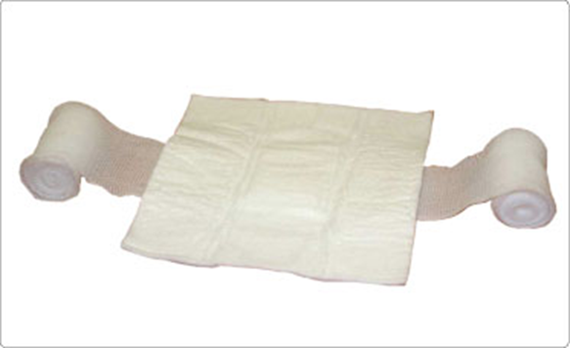
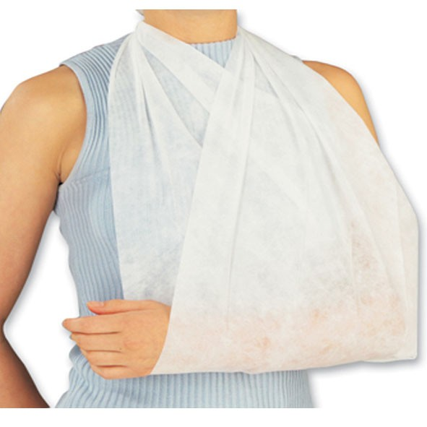
Verbanden
Snelverband/ dekverband
Wonddrukverband
Drukverband
Verband om rust en steun te geven
Onbeweeglijk makend verband
Notes:
Snelverband -> bestaat uit een gaas met daaronder absorberende stof. Het verband is ideaal om snel een wond af te dekken. Je hoeft het verband niet aan te raken waardoor je schoner kan werken.
Wonddrukverband -> gebruik je bij ernstige uitwendige bloedingen om het bloedverlies te stoppen. Bestaat uit steriele gazen, synthetische watten en een elastische zwachtel.
Drukverband-> wordt aangelegd bij onderhuidse of inwendige bloedingen zoals kneuzingen of verstuikingen. Het beperkt de welling en geeft rust en steun. Vette watten en een elastische zwachtel.
Rust en steungevendverband-> geeft rust en steun aan een lichaamsdeel zoals bv een mitella of een brede das.
Onbeweegelijk makend verband -> bijvoorbeeld een spalk bij een botbreuk
Laat zoveel mogelijk verbanden zien en voelen.

Slide 6
Uitgangspunten bij het verbinden
Laat het slachtoffer zitten of liggen
Werk zo hygiënisch mogelijk
Zorg voor zelfbescherming en trek handschoenen aan
Observeer het slachtoffer, neem een goede positie in tijdens het verbinden
Houd het lichaamsdeel tijdens het verbinden in de juiste stand
Kies het juiste verbandmiddel
Kijk in de rol tijdens het zwachtelen
Verbind het lichaamsdeel altijd richting het hart

